Slide 1









CHÀO MỪNG CÁC CON
ĐẾN VỚI TIẾT HỌC
TIẾNG VIỆT

Slide 2

3
MÁI TRƯỜNG MẾN YÊU
Bài
1
TÔI ĐI HỌC
TIẾT 3 + 4

Slide 3
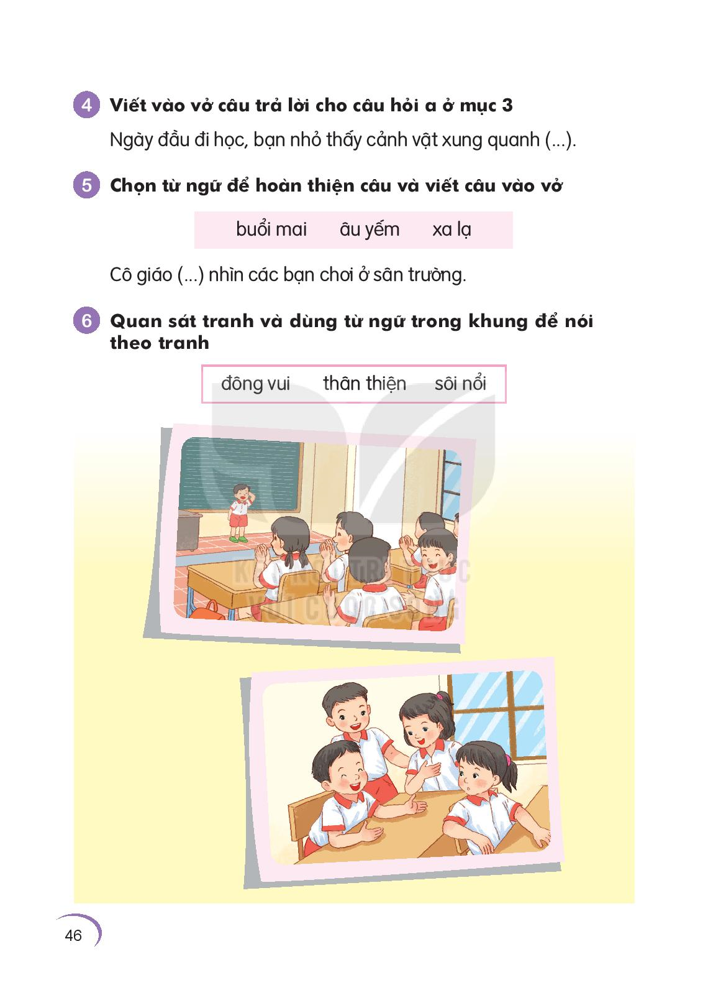
5.Chọn từ ngữ để hoàn thiện câu và viết vào vở
âu yếm
Cô giáo …………. nhìn các bạn chơi ở sân trường.

Slide 4


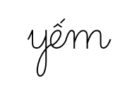

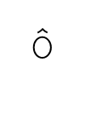
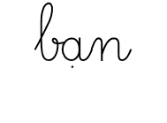
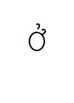
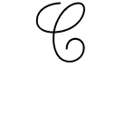
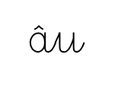
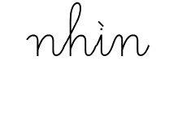

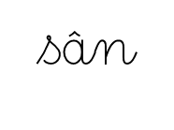

4. Viết câu đã hoàn thiện ở mục 5 (SHS trang 46)
.

Slide 5
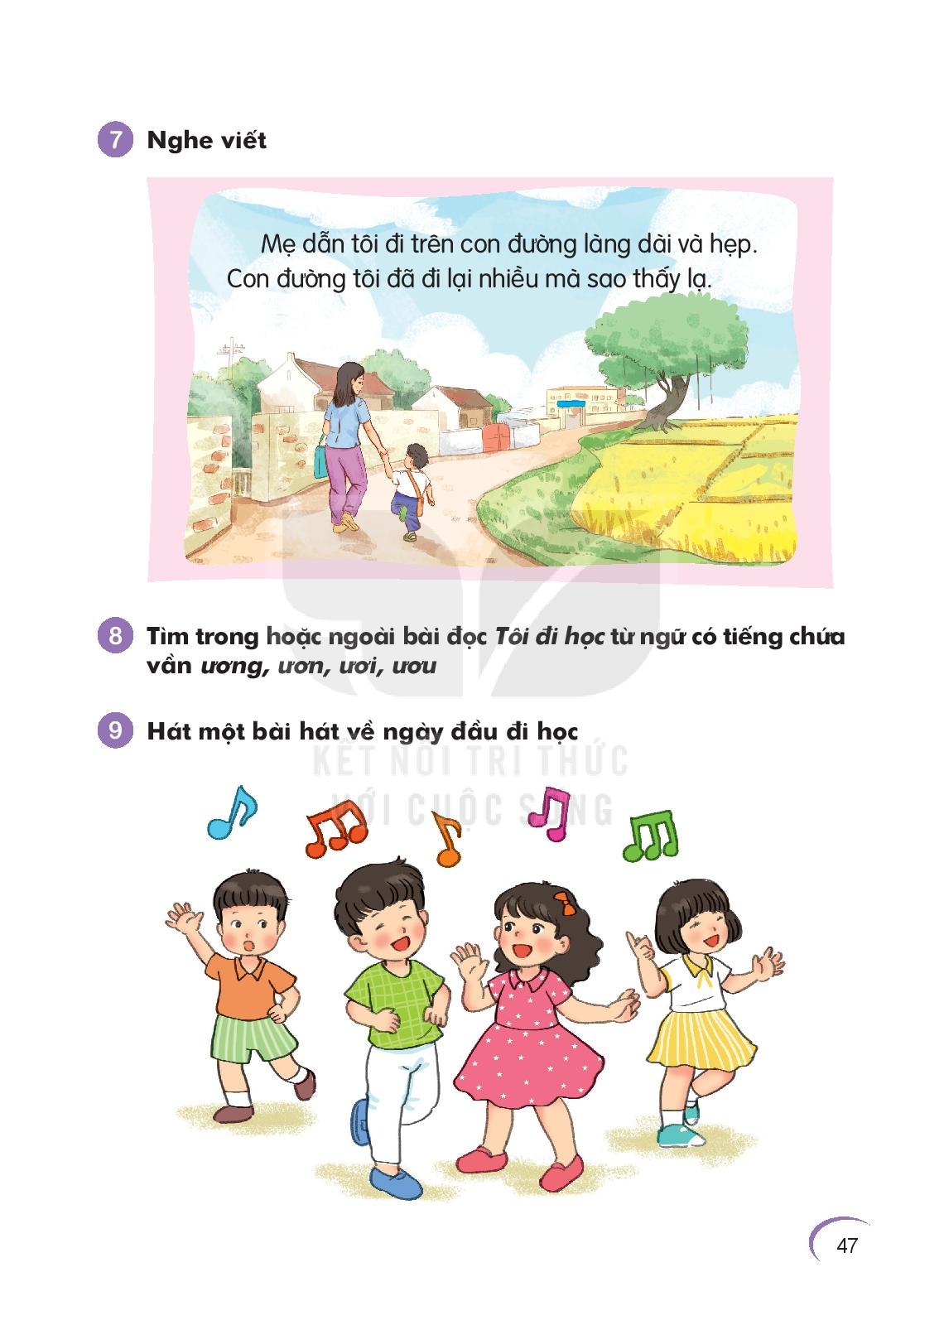
7. Nghe viết
Em hãy tìm từ dễ viết lẫn trong bài.
Khi viết chữ đầu dòng, ta lưu ý gì?
Những chữ nào viết hoa? Vì sao?

Slide 6
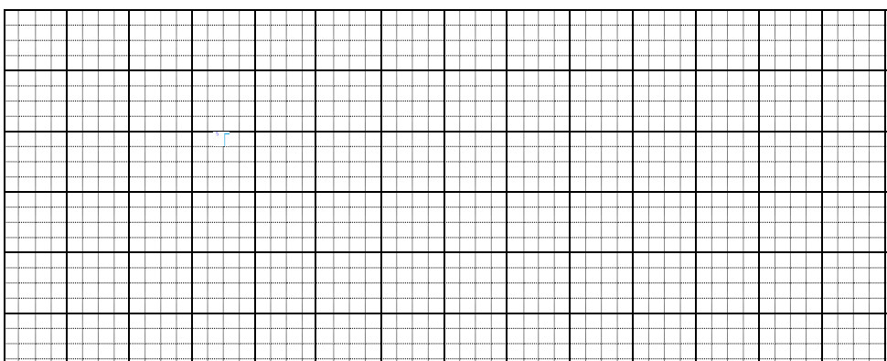




















5. Nghe viết ( SHS trang 38)
.
.

Slide 7

6. Quan sát tranh và dùng từ ngữ trong khung để nói theo tranh
Em đến trường có nhiều bạn rất đông vui.
Các bạn nói chuyện với nhau thân thiện.
Các bạn trao đổi bài sôi nổi.

Slide 8
6. Quan sát tranh và dùng từ ngữ trong khung để nói theo tranh

Slide 9
8. Tìm trong và ngoài bài đọc Tôi đi học từ ngữ có tiếng chứa vần ương, ươn, ươi, ươu.
ương :
đường, gương, trường
ươn :
vươn, lươn, sườn
ươi :
cười, bưởi, tươi
ươu :
khướu, rượu, bướu

Slide 10
9. Hát một bài hát về ngày đầu đi học
Notes:
Gọi HS hát

Slide 11

TẠM BIỆT VÀ HẸN GẶP LẠI CÁC CON!

